Slide 1
OWee 2023 Klankbordgroep 17 juli

Slide 2
Inhoudsopgave
Wat is de OWee en wat is haar functie?
Programma en planning
Maatregelen

Slide 3
Wat is de OWee?

Slide 4
Wat is de OWee?
OWee is opgericht in 1973.
OWee is kort OntvangstWeek
Het is deel van de onboardingsfase voor zo’n 3500 BSc studenten.
Niks is verplicht in deze fase, alles is vrijwillig.
IP
Introduction Programme
EJW
EersteJaarsWeekend
OWee
OntvangstWeek
KMT
KennisMakingsTijd
Onboardingsfase nieuwe studenten in september

Slide 5
Wat is de functie van de OWee?
De EJWs worden georganiseerd door de studieverenigingen om de eerstejaars hun nieuwe studiegenoten te laten leren kennen.
De OWee wordt georganiseerd door de TU Delft, InHolland en Haagse Hogeschool om de studenten elkaar te laten leren kennen, de campus en de stad Delft om hun kans op slagen bij het studeren te verhogen.
IP wordt ook georganiseerd vanuit de TU en is bijna tegelijk met de OWee. Dit is de introductie voor alle nieuwe master studenten die naar Delft toekomen.
Studenten die bij een studentenvereniging willen, kunnen daarna soms nog een kennismakingstijd krijgen.
De EJWs, de OWee & IP en de KMTs volgen elkaar op, maar worden door verschillende instanties georganiseerd en delen dus geen vergunning.
IP
Introduction Programme
EJW
EersteJaarsWeekend
OWee
OntvangstWeek
KMT
KennisMakingsTijd
Onboardingsfase nieuwe studenten in september

Slide 6
Stakeholders binnen de OWee
Multiple departments municipality
200+ (local) suppliers
80+ sponsors
OWee
BSc students
Multiple departments TUD
LOCI
5+ umbrella student associations
And many more
X
70+ student associations
24 study associations

Slide 7
OWee 2023 Het programma

Slide 8
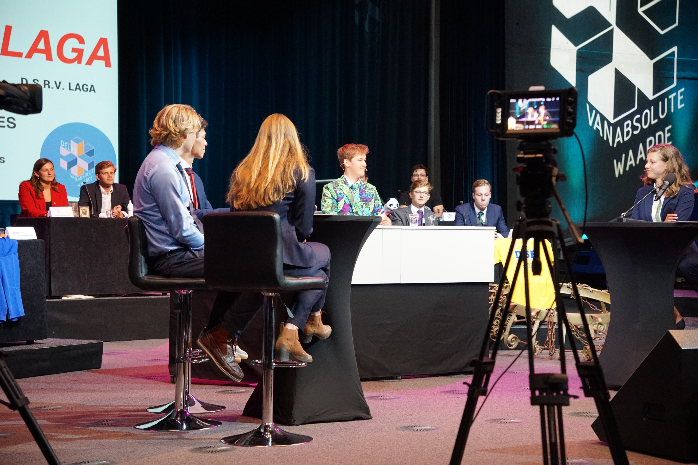
Digitale Dag 7 augustus

Slide 9
Overzicht programma OWee

Slide 10
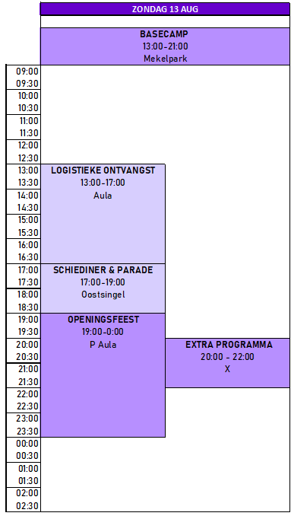
Zondag 13 augustus
Openingsfeest
11:30 stop muntenverkoop
11:45 stop horeca verkoop
00:00 muziek uit
Overlast maatregel
Foodtrucks open tot 01:00 fasering uitstroom en verlichting druk peperstraat

Slide 11
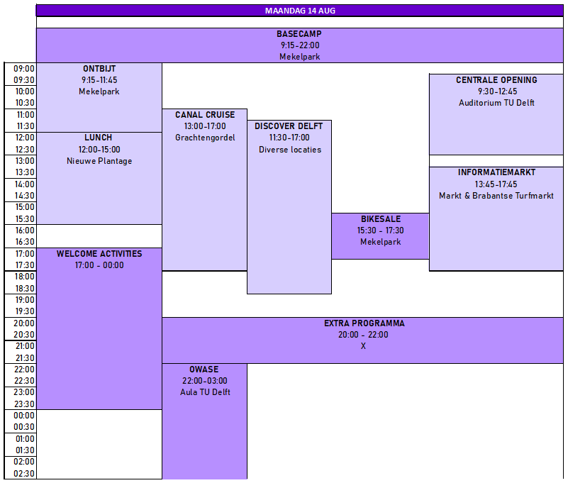
Maandag 14 augustus
Overlast maatregelen:
OWase om de ouderejaars studenten uit de binnenstad te houden en Hiermee de druk op de stad te verlichten

Slide 12
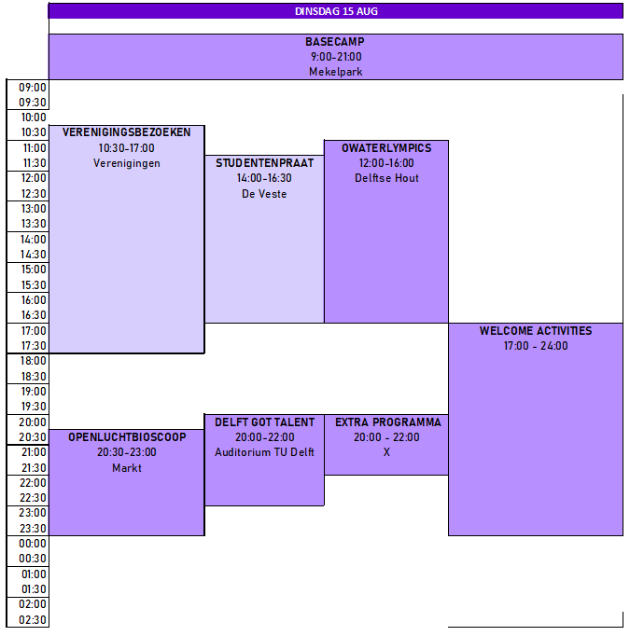
Dinsdag 15 augustus
Film openlucht bioscoop
‘Goodluck to You, Leo Grande’
Nieuw evenement OWaterlympics om sporten te stimuleren onder alle inwoners van Delft

Slide 13
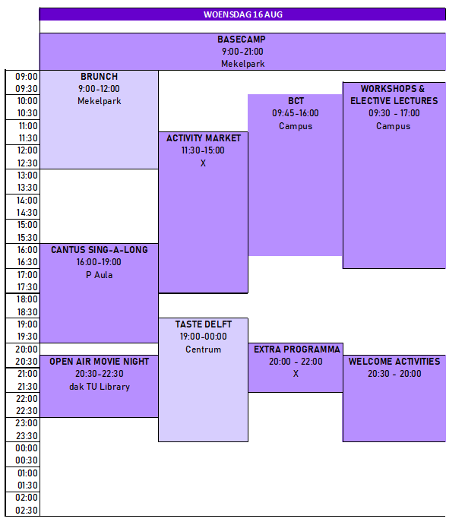
Woensdag 16 augustus
Samenwerking met Delftse Horeca bij Proef Delft

Slide 14
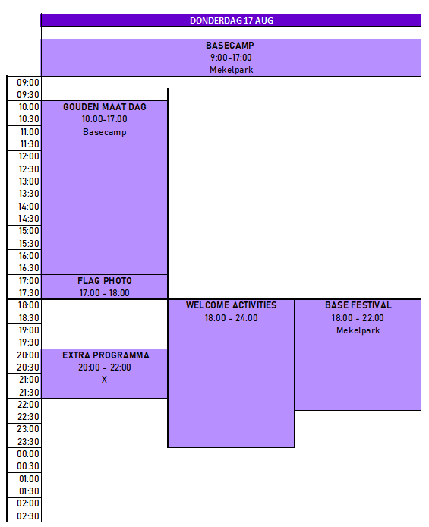
Donderdag 16 augustus

Slide 15
Verwerking afgelopen klankbordgroepen

Slide 16
Verwerking afgelopen klankbordgroepen
Samenwerking
Voorzorgsmaatregelen
Mobiele abri’s (lichtkranten)
Fietsenplan
Schiediner

Slide 17
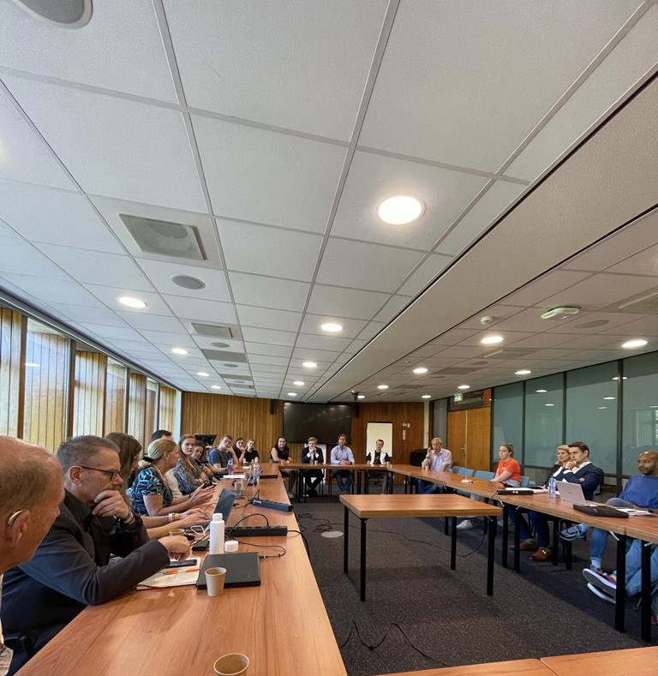
Samenwerking
Tijdens de OWee is er elke ochtend om 10:00 een veiligheidsoverleg met de gemeente, politie, TU Delft en organiserende partijen. Eerder op de ochtend is er plek voor bewonersverenigingen om hun ervaringen te delen.
Dit jaar zal Alexander Lokhorst na afloop van elk overleg om 11:15 een kort moment nemen om de pers te woord te staan.

Slide 18
Voorzorgsmaatregelen
Inwoners van de volgende buurten zullen deze week een brief ontvangen van de Owee
Oostsingel
Wippolder
Nieuwe Plantage
Campus
Markt
Brabantse Turfmarkt
Op de website zo veel mogelijk informatie voor bewoners beschikbaar

Slide 19
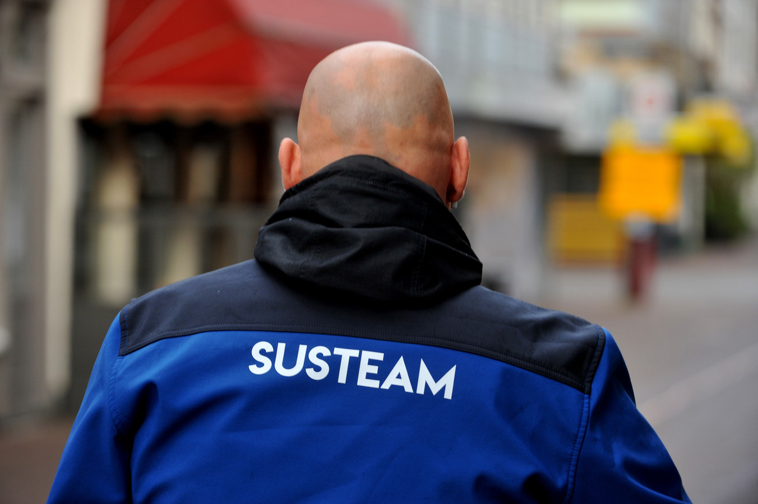
Voorzorgsmaatregelen
In de Wippolder zal dit jaar tijdens de OWee van maandag tot en met donderdag tussen 22:00 en 4:00 uur een susteam worden ingezet.
Deze worden betaald door de TU Delft.
Attenderen studenten op gedrag dat overlast kan veroorzaken.

Slide 20
Voorzorgsmaatregelen
Mocht er toch nog overlast zijn, dan kunnen bewoners dat melden op de volgende site:
delft.nl/melden

Slide 21
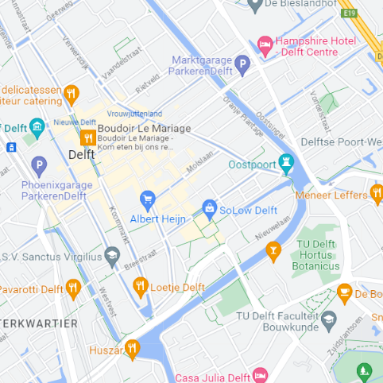
Mobiele abri’s

Slide 22
Teksten Abri’s
Overdag
Welkom nieuwe studenten! Veel plezier tijdens de OWee.
Kom vanavond naar de Openlucht bioscoop op de Markt! Iedereen is welkom. Meer info op OWee.nl
Opzoek naar verkoeling? De Delftse Hout heeft plek voor iedereen
Kom naar de OWaterlympics in de Delftse Hout. Iedereen is welkom. Meer info op OWee.nl
Kom vanavond naar de Openlucht Bioscoop op de Markt! Iedereen in welkom. Meer info op OWee.nl
‘s Avonds
Denk aan de buren! Wees stil na 22:00 uur. Ook onderweg!

Slide 23
Fietsenplan
Op dit moment is de OWee bezig met het realiseren van extra fietsparkeerplaatsen in de binnenstad. Aangezien er veel belangen spelen en de belangen afgewogen moeten worden. Denk hierbij bijvoorbeeld aan:
Terrassen voor de horeca
Parkeerplekken voor auto’s
Aanrijroutes voor hulpdiensten
Historische plekken
Wij zijn nog in overleg met alle verschillende partijen.

Slide 24
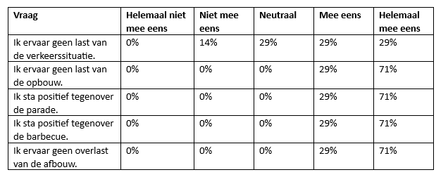
Klankbordgroep Schiediner
Het urineren van deelnemers tijdens het evenement:
Commissies, beveiliging en de toezichthouders zullen dit jaar meer rondes langs de zijstraten lopen om te kijken of er geürineerd wordt. Op het moment dat een deelnemer wordt aangetroffen die heeft lopen urineren, wordt het bandje van deze deelnemer doorgeknipt.
Er zal gekeken worden of wc-punten op meer strategische locaties geplaatst kunnen worden, zodat deze beter zichtbaar zijn voor de deelnemers.
Recreatieoverlast buiten het evenement:
Afgelopen jaar stonden er langs het parcours vijf bordjes met de boodschap dat het verboden was om te zwemmen in de Schie. Dit jaar gaat dat verhoogd worden naar minstens tien bordjes met daarnaast ook het bedrag van de boete die staat op het zwemmen in de Schie.
Gedurende de OWee zullen er op vier punten in de stad mobiele abri’s staan. Deze zullen elke dag, naast andere berichten, de volgende boodschap bevatten: “Verkoeling nodig? Ga naar Delftse Hout!”
Op de sanitaire voorzieningen die aanwezig zijn tijdens het Schiediner zullen banners/posters gehangen worden met dezelfde boodschap.
Verkeersoverlast tijdens het evenement:
Groepjes zullen in hun programma een fietsenstalling aangewezen krijgen, die voor hun het minst ver lopen is. Hierdoor verwachten we de fietsen beter te kunnen spreiden. De mentoren van de groepjes zullen erop geattendeerd worden dat ze de fietsen daar ook echt moeten parkeren met hun groepje.
In de zijstraten waar vorig jaar overlast was van fietsen, zullen dit jaar fietscoaches worden neergezet die de studenten zullen aanspreken dat ze hun fiets in de aangewezen fietsenstallingen moeten zetten. Deze zullen eventuele deelnemers die in de zijstraten urineren, ook aanspreken op hun gedrag.

Slide 25
Verdere maatregelen

Slide 26
Verantwoord alcoholgebruik
De volgende maatregelen zijn genomen door het OWee Bestuur de afgelopen jaren om het alcoholgebruik te verminderen:
Op maar 4 van de 15 evenementen wordt alcohol geschonken
In plaats van regulier Heineken (5% alcohol) wordt er nu alleen Heineken Silver (4% alcohol) geschonken.
Het gebruik van hardcups met statiegeld vermindert het halen van grote hoeveelheden bier.
Er wordt niet geschonken voor 17:00 uur bij alle TU Delft OWee evenementen, dit resulteert erin dat er maar op 4 van de 15 evenementen alcohol wordt geschonken.

Slide 27
Verantwoord alcoholgebruik
De volgende maatregelen zijn genomen door het OWee Bestuur de afgelopen jaren om het alcoholgebruik te verminderen:
De 0.0-opties zijn in tegenstelling tot de inkoopprijs, even duur aan de bar.
Het aantal 0.0-opties is uitgebreid van één naar drie, dit is natuurlijk naast fris.
Water is altijd gratis beschikbaar.

Slide 28
Verantwoord alcoholgebruik
Dit allemaal heeft er toe geleid dat er afgelopen jaar in vergelijking met de OWee in 2019 significant minder alcohol is gedronken. Een aantal feiten op rij:
De afgenomen drankhoeveelheid was 26% lager dan in 2019.
Het aantal 0.0-consumpties lag 11 keer hoger.
Er was één melding van het Rode Kruis van overmatig alcoholgebruik bij evenementen op de campus.

Slide 29
Verantwoord alcoholgebruik
Daarnaast gaan we dit jaar werken met extern barpersoneel in plaats van met lokale studenten. Dit heeft de volgende voordelen:
Extern barpersoneel is opgeleid om mensen geen drank meer te verschaffen als ze te beschonken zijn.
Door extern barpersoneel zal minder drank uitgedeeld worden.

Slide 30
Studentenwelzijn
Afgelopen jaar is er veel aandacht besteed aan het welzijn van studenten. Uit studies is gebleken dat veel studenten last hebben van mentale problemen. Een aantal acties die dit jaar worden genomen om het studentenwelzijn onder de aandacht te brengen:
Studentenpsychologen en Brijder worden betrokken bij de OWee.
Behoud van ‘Ben je oké?’-campagne met als aanvulling aanvoerdersbanden.
Tijdens StudentenPraat wordt specifiek in gegaan op mentale welzijn.
Mentoren worden geïnstrueerd over hoe te handelen als een deelnemer niet goed in zijn/haar/hun vel zit.

Slide 31
Duurzaamheid
Duurzaamheid staat al jaren hoog in het vaandel bij de OWee. Dit jaar gaan we dan ook proberen de DIT (Duurzame Introductie Tijd) te winnen. Daarvoor doen we het volgende:
Alle maaltijden inbegrepen in het ticket van de OWee zijn vegetarisch.
Er wordt gebruik gemaakt van hardcups tijdens evenementen.
Er wordt dit jaar voor het eerst gebruik gemaakt van herbruikbare bewegwijzering.
Er wordt scherper ingekocht naar aanleiding van data van vorig jaar.
Actief flyeren is verboden, het gebruik van duurzame flyers wordt gestimuleerd.

Slide 32
Laatste Loodjes

Slide 33
Laatste Loodjes
Discover Delft
Communicatie

Slide 34
Communicatie
Website
Brieven
Instagram en Facebook
Pers

Slide 35
Discover Delft
Doel evenement:
De deelnemers de stad delft introduceren met een speurtocht
Locaties evenement afgelopen jaar:
Nieuwe kerk
Oude kerk
Prinsen hof
Lumen
Botanische tuin

Slide 36
Tot slot
Dit jaar zijn er een aantal evenementen die ook toegankelijk zijn alle inwoners van Delft
15 augustus 12:00-17:00: OWaterlympics
Locatie: Delftse Hout
15 augustus 20:30-23:00: Openluchtbioscoop
In samenwerking met filmhuis Lumen en Pathé.
Locatie: Markt
17 augustus 10:00-17:00: Gouden Maat Dag
Locatie: Mekelpark, campus TU Delft

Slide 37
OWee 2023 Pers Kick-Off

